Slide 1


Заведующий МБДОУ № 271 г.Красноярска Задровская Ирина Анатольевна

Slide 2



Slide 3


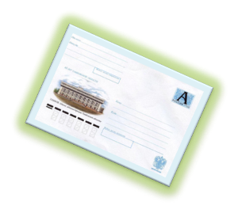



Slide 4



Slide 5


Slide 6


Slide 7


Slide 8


Slide 9


С-С-С

Slide 10


Ш-Ш-Ш

Slide 11
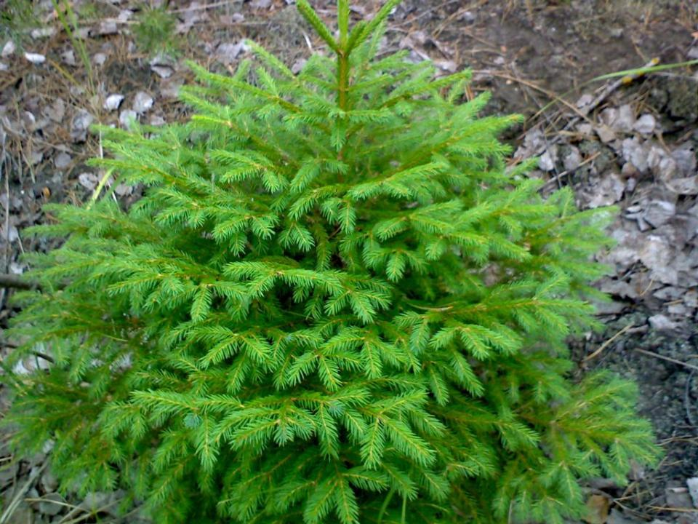

Slide 12







Slide 13
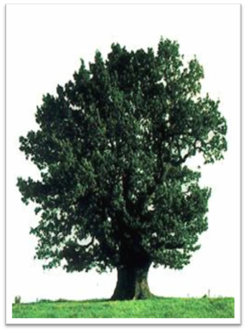




Slide 14











Slide 15
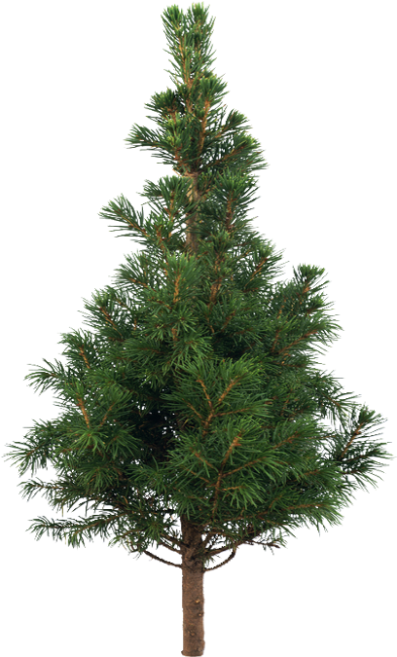

Slide 16


Slide 17


Slide 18


Slide 19


Slide 20


Slide 21




